Slide 1
Chapitre 09 – Les stratifications sociales et l’analyse des rapports sociaux
Introduction – Les inégalités économiques et sociales sont-elles à l’origine du conflit politique ? I. Les analyses de la stratification sociale dans la tradition sociologique (XIXe-XXe siècle) A. Les « classes sociales », principal instrument d’analyse des rapports sociaux du XIXe B. La classification sociale et les mutations de la structure sociale au second XXème siècle (1945-1990) C. D’une société plus fluide à une société sans classe ? II. La notion de « classe sociale » à l’épreuve des mutations contemporaines de la société française A. L’effritement de la société salariale : une individualisation des inégalités sociales ? B. Les analyses en termes de classes sociales gardent cependant une pertinence Conclusion – Articuler les analyses standards de la stratification sociale avec la pluralité des rapports sociaux
Notes:
1

Slide 2
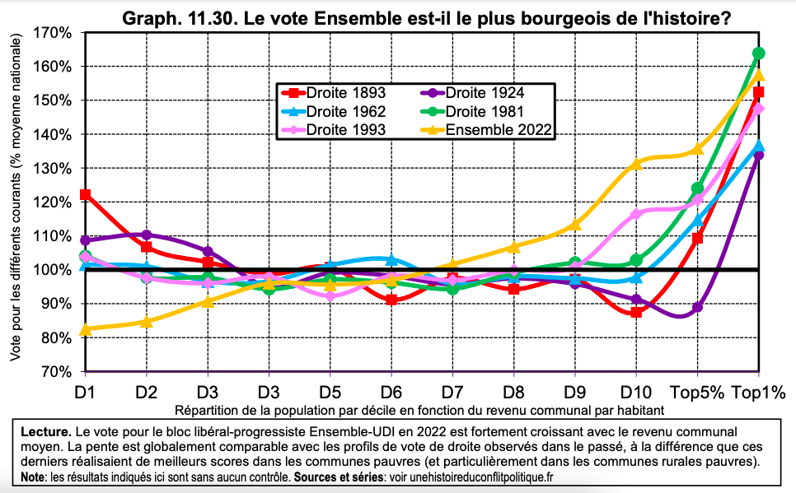
Introduction – Les inégalités économiques et sociales sont-elles à l’origine du conflit politique ?
J. Cagé et T. Piketty, Une Histoire du conflit politique, 2023
Notes:
2

Slide 3
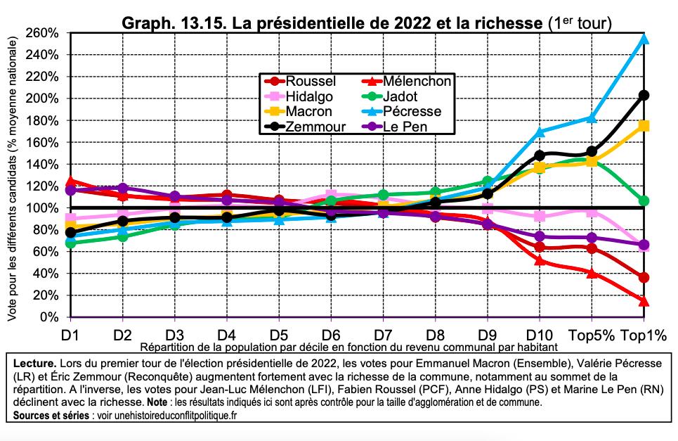
Introduction – Les inégalités économiques et sociales sont-elles à l’origine du conflit politique ?
J. Cagé et T. Piketty, Une Histoire du conflit politique, 2023
Notes:
3

Slide 4
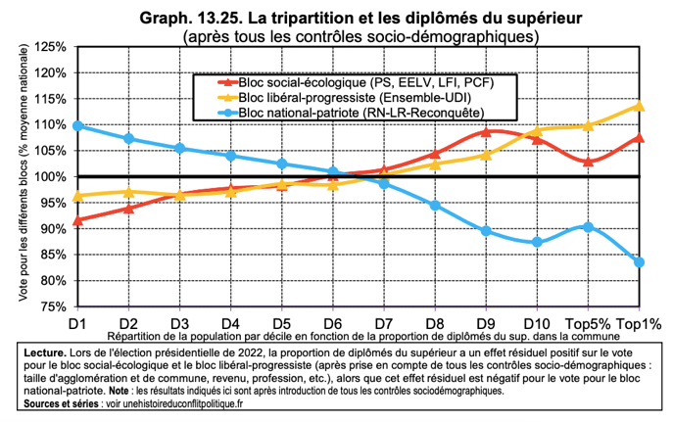
Introduction – Les inégalités économiques et sociales sont-elles à l’origine du conflit politique ?
J. Cagé et T. Piketty, Une Histoire du conflit politique, 2023
Notes:
4

Slide 5
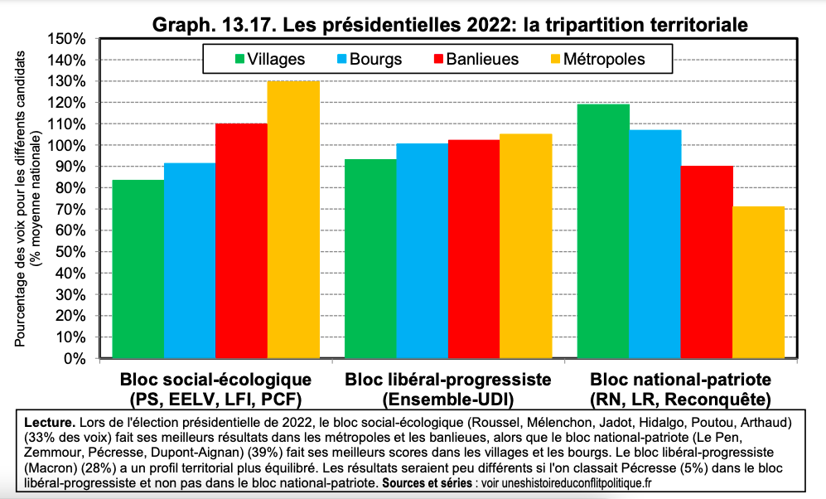
Introduction – Les inégalités économiques et sociales sont-elles à l’origine du conflit politique ?
J. Cagé et T. Piketty, Une Histoire du conflit politique, 2023
Notes:
5

Slide 6
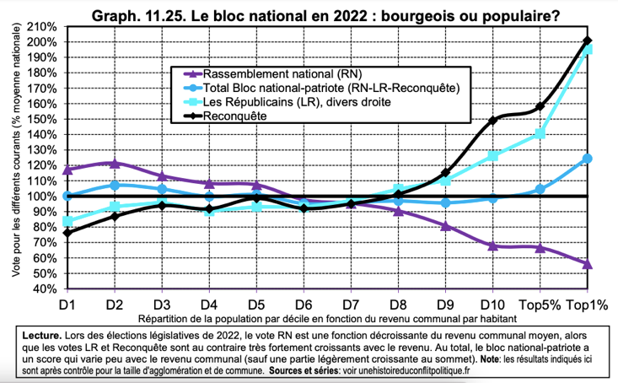
Introduction – Les inégalités économiques et sociales sont-elles à l’origine du conflit politique ?
J. Cagé et T. Piketty, Une Histoire du conflit politique, 2023
Notes:
6

Slide 7
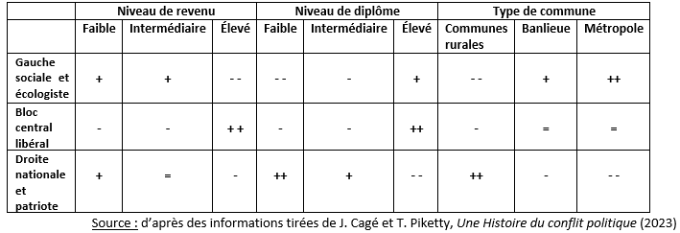
Introduction – Les inégalités économiques et sociales sont-elles à l’origine du conflit politique ?
J. Cagé et T. Piketty, Une Histoire du conflit politique, 2023
Document 1 – Portrait synthétique de la France de 2022, vue à partir de ses choix électoraux
Notes:
7

Slide 8
Introduction – Les inégalités économiques et sociales sont-elles à l’origine du conflit politique ?
Document 2 – Les inégalités sociales
1. Quels sont les éléments déterminants d’une inégalité sociale pour Bihr et Pfefferkorn ?
2. Quelles sont les principales difficultés à surmonter pour rendre compte des inégalités sociales ?
Notes:
8

Slide 9
I. Les analyses de la stratification sociale dans la tradition sociologique (XIXe-XXe siècle)
K. Marx
F. Engels
« Nous dirons qu’une société est soumise à ce régime si elle est divisée en un grand nombre de groupes héréditairement spécialisés, hiérarchiquement superposés, et mutuellement opposés – si elle ne tolère en principe ni parvenus, ni métis, ni transfuges de la profession – si elle s’oppose à la fois aux mélanges de sangs, aux conquêtes de rangs et aux changements de métiers » (C. Bouglé, Essai sur le régime des castes, 1908
Notes:
9

Slide 10
I. Les analyses de la stratification sociale dans la tradition sociologique (XIXe-XXe siècle)
Les « classes sociales », principal instrument d’analyse des rapports sociaux du XIXe
1. Les fondements politiques et économiques d’une société de classe au XIXe
a. D’une société d’ordre aristocratique à une société de classe
De Tocqueville, De la Démocratie en Amérique, 1835
A. de Tocqueville, L’Ancien régime et la révolution, 1856
Notes:
10

Slide 11
I. Les analyses de la stratification sociale dans la tradition sociologique (XIXe-XXe siècle)
Les « classes sociales », principal instrument d’analyse des rapports sociaux du XIXe
1. Les fondements politiques et économiques d’une société de classe au XIXe
b. Mutations économiques et structure socio-professionnelle au XIXe siècle
Document 3 – Structure professionnelle en France au début du XIXe siècle
Notes:
11

Slide 12
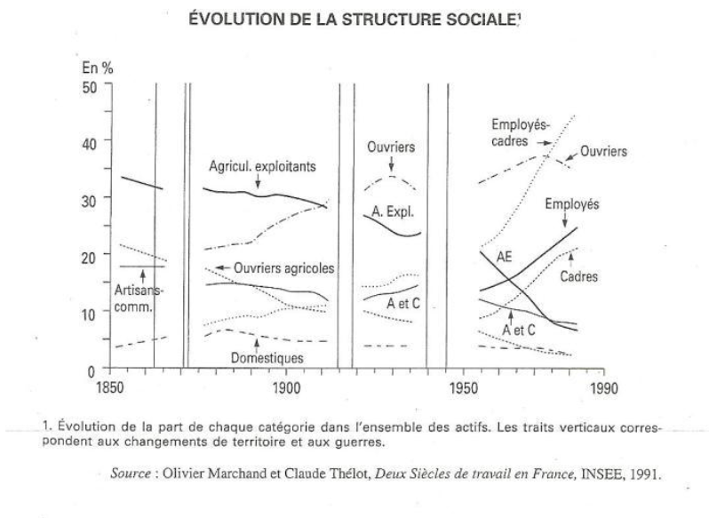
I. Les analyses de la stratification sociale dans la tradition sociologique (XIXe-XXe siècle)
Les « classes sociales », principal instrument d’analyse des rapports sociaux du XIXe
1. Les fondements politiques et économiques d’une société de classe au XIXe
b. Mutations économiques et structure socio-professionnelle au XIXe siècle
Document 4 – Evolution de la structure sociale 1850-1990
Notes:
12

Slide 13
I. Les analyses de la stratification sociale dans la tradition sociologique (XIXe-XXe siècle)
Les « classes sociales », principal instrument d’analyse des rapports sociaux du XIXe
2. Antagonismes économiques et rapports de classes chez K. Marx et F. Engels
Karl Marx (1818-1883), Le Manifeste du parti communiste, 1848
K. Marx, Le 18 Brumaire de Louis Bonaparte, 1852
Document 5
1. Comment Marx explique-t-il le basculement de la révolution de 1848 au coup d’état de 1852 ?
2. En quoi voit-on ici que les classes sociales sont, pour Marx, bien plus qu’un critère de classification des fortunes ?
Notes:
13

Slide 14
I. Les analyses de la stratification sociale dans la tradition sociologique (XIXe-XXe siècle)
Les « classes sociales », principal instrument d’analyse des rapports sociaux du XIXe
3. Les pionniers de l’analyse sociologique des classes sociales : modes de vie et frontières de classes
a. Les classes sociales comme représentation collective chez M. Halbwachs
Maurice Halbwachs (1877-1945)
M. Villermé ; F. Le Play
Document 6
1. Quels sont les critères de hiérarchisation de la société proposés par M. Halbwachs dans ce texte ?
2. En quoi l’étude précise des conditions de vie des ouvriers permet, selon lui, de mieux comprendre leur place dans la société ?
Notes:
14

Slide 15
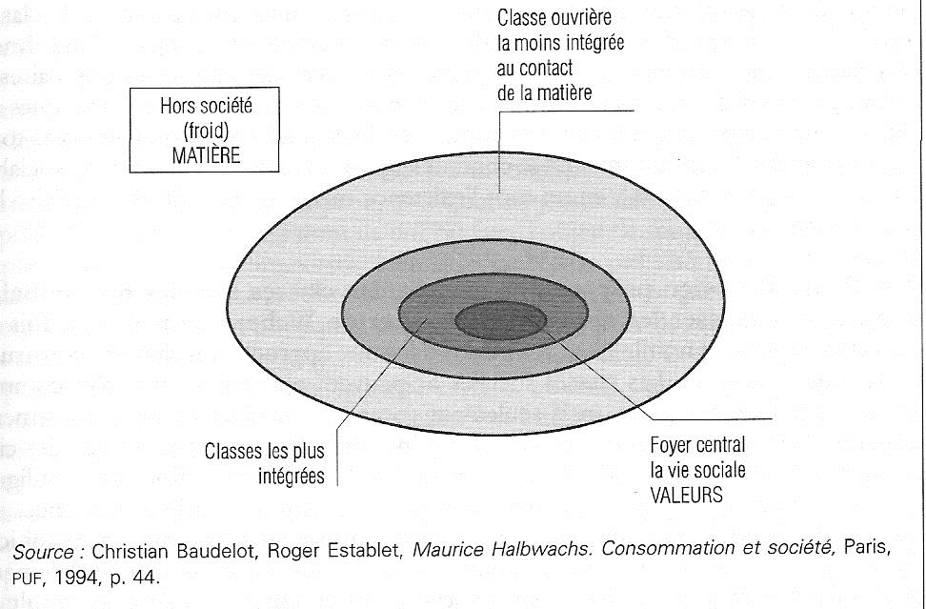
I. Les analyses de la stratification sociale dans la tradition sociologique (XIXe-XXe siècle)
Les « classes sociales », principal instrument d’analyse des rapports sociaux du XIXe
3. Les pionniers de l’analyse sociologique des classes sociales : modes de vie et frontières de classes
a. Les classes sociales comme représentation collective chez M. Halbwachs
Notes:
15

Slide 16
I. Les analyses de la stratification sociale dans la tradition sociologique (XIXe-XXe siècle)
Les « classes sociales », principal instrument d’analyse des rapports sociaux du XIXe
3. Les pionniers de l’analyse sociologique des classes sociales : modes de vie et frontières de classes
b. La Théorie de la classe de loisir de T. Veblen
Thorstein Veblen (1857-1929), Théorie de la classe de loisirs, 1899
Ashley Mears, Very Important People. Argent, gloire et beauté : enquête au cœur de la jet-set, 2023
Notes:
16

Slide 17
I. Les analyses de la stratification sociale dans la tradition sociologique (XIXe-XXe siècle)
Les « classes sociales », principal instrument d’analyse des rapports sociaux du XIXe
3. Les pionniers de l’analyse sociologique des classes sociales : modes de vie et frontières de classes
c. La barrière et le niveau d’E. Goblot
Document 7
1. Qu’est ce qui caractérise la classe bourgeoise pour E. Goblot ?
2. Quels sont les deux éléments qui conditionnent l’existence des classes sociales selon lui ?
Notes:
17

Slide 18
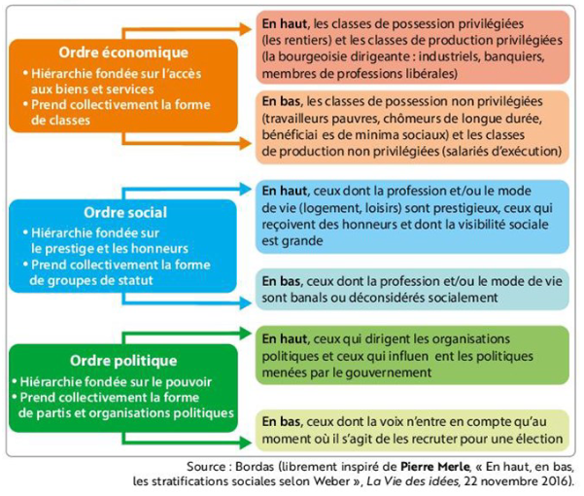
I. Les analyses de la stratification sociale dans la tradition sociologique (XIXe-XXe siècle)
Les « classes sociales », principal instrument d’analyse des rapports sociaux du XIXe
4. L’analyse multidimensionnelle de M. Weber
Notes:
18

Slide 19
I. Les analyses de la stratification sociale dans la tradition sociologique (XIXe-XXe siècle)
B. La classification sociale et les mutations de la structure sociale au second XXème siècle (1945-1990)
1. Une taxinomie officielle pour représenter la société française : des CSP de 1954 aux PCS de 1982
A. Desrosières et L. Thévenot, Les Catégories socioprofessionnelles, 2002
a. Une approche « réaliste » et efficace des groupes sociaux
Notes:
19

Slide 20
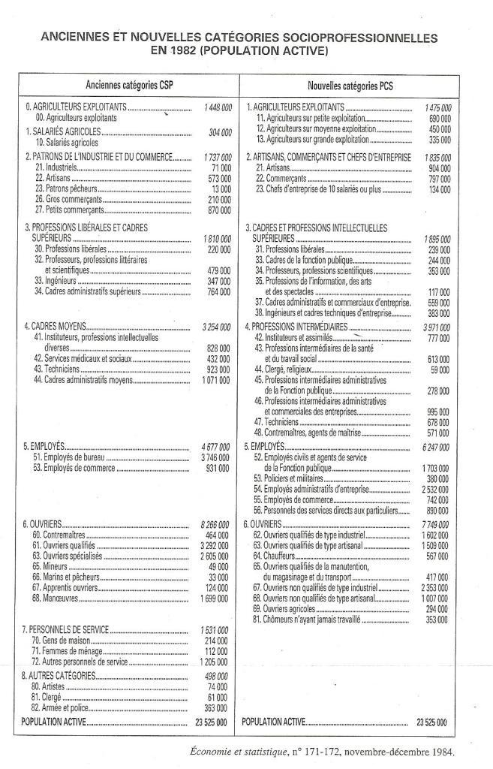
I. Les analyses de la stratification sociale dans la tradition sociologique (XIXe-XXe siècle)
B. La classification sociale et les mutations de la structure sociale au second XXème siècle (1945-1990)
Document 8
Notes:
20

Slide 21
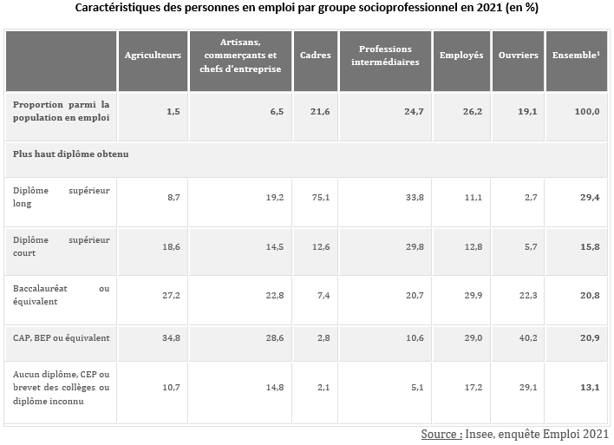
I. Les analyses de la stratification sociale dans la tradition sociologique (XIXe-XXe siècle)
B. La classification sociale et les mutations de la structure sociale au second XXème siècle (1945-1990)
Document 9
Notes:
21

Slide 22
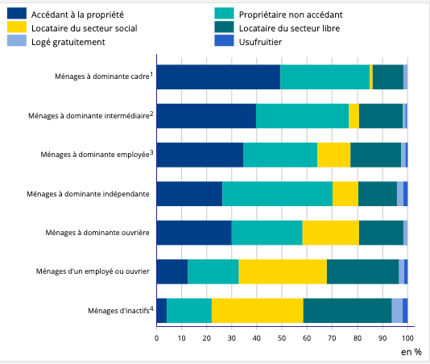
I. Les analyses de la stratification sociale dans la tradition sociologique (XIXe-XXe siècle)
B. La classification sociale et les mutations de la structure sociale au second XXème siècle (1945-1990)
Document 10 – Différentes manières de se loger
Notes:
22

Slide 23
I. Les analyses de la stratification sociale dans la tradition sociologique (XIXe-XXe siècle)
B. La classification sociale et les mutations de la structure sociale au second XXème siècle (1945-1990)
b. L’usage des PCS et ses effets sur les représentations collectives : l’exemple des cadres
L. Boltanski, Les cadres. La formation d’un groupe social, 1982
Notes:
23

Slide 24
I. Les analyses de la stratification sociale dans la tradition sociologique (XIXe-XXe siècle)
B. La classification sociale et les mutations de la structure sociale au second XXème siècle (1945-1990)
2. Les évolutions de la composition et des représentations des CSP/PCS en France (1945-1990)
a. Les grandes mutations économiques de la société française au cours des « Trente glorieuses »
Document 11
1. Comparez les structures socioprofessionnelles des deux villages.
2. Comparez les niveaux de vie et les conditions de vie des habitants des deux villages.
Notes:
24

Slide 25
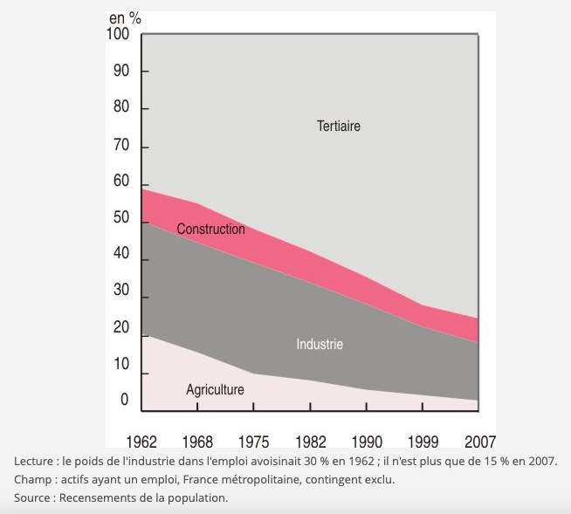
I. Les analyses de la stratification sociale dans la tradition sociologique (XIXe-XXe siècle)
B. La classification sociale et les mutations de la structure sociale au second XXème siècle (1945-1990)
Document 12 – Répartition des emplois par secteur d’activité de 1962 à 2017
Notes:
25

Slide 26
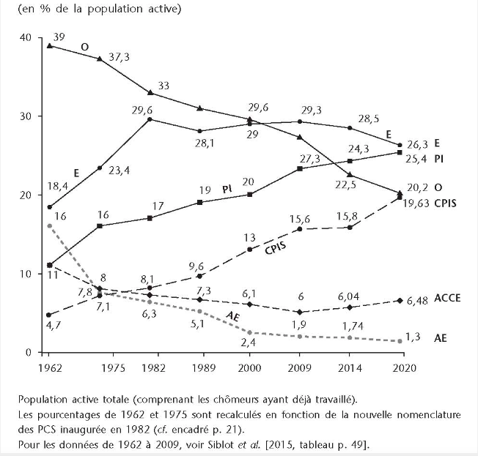
I. Les analyses de la stratification sociale dans la tradition sociologique (XIXe-XXe siècle)
B. La classification sociale et les mutations de la structure sociale au second XXème siècle (1945-1990)
b. Les transformations de la structure socioprofessionnelle et leurs effets sur les CSP des années 1950 aux années 1990
Document 13
Notes:
26

Slide 27
I. Les analyses de la stratification sociale dans la tradition sociologique (XIXe-XXe siècle)
B. La classification sociale et les mutations de la structure sociale au second XXème siècle (1945-1990)
b. Les transformations de la structure socioprofessionnelle et leurs effets sur les CSP des années 1950 aux années 1990
Henri Mendras, La Fin des paysans, 1967
P. Bourdieu, La Distinction, 1979
Desrosières et Thévenot
S. Bosc, Sociologie des classes moyennes, 2022
Margaret Maruani, Travail et emploi des femmes, 2017
Notes:
27

Slide 28
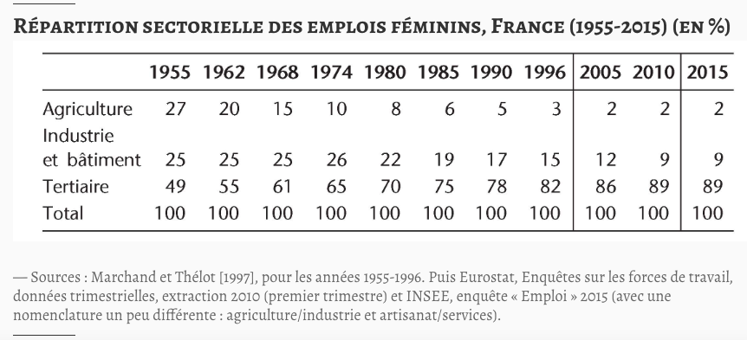
I. Les analyses de la stratification sociale dans la tradition sociologique (XIXe-XXe siècle)
B. La classification sociale et les mutations de la structure sociale au second XXème siècle (1945-1990)
b. Les transformations de la structure socioprofessionnelle et leurs effets sur les CSP des années 1950 aux années 1990
Document 14
Notes:
28

Slide 29
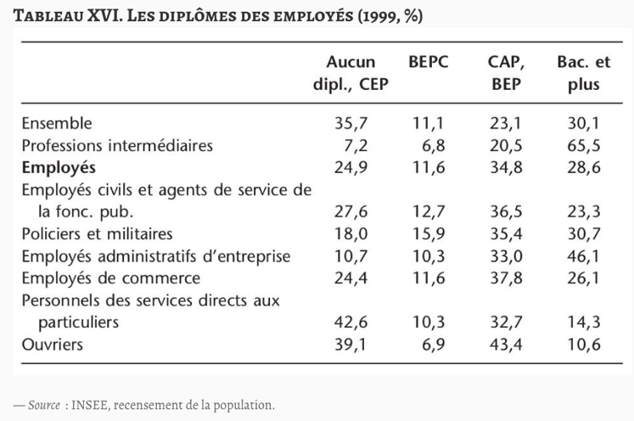
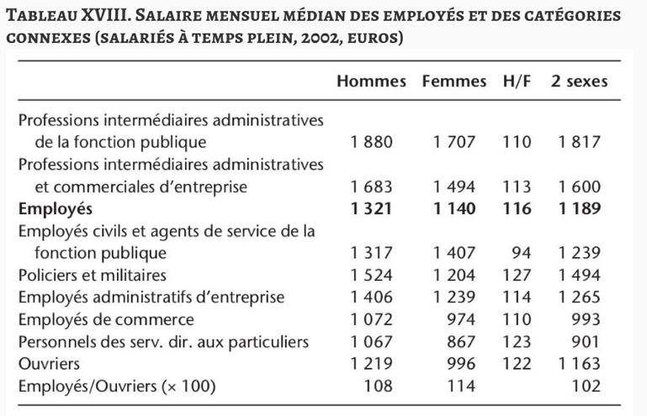
I. Les analyses de la stratification sociale dans la tradition sociologique (XIXe-XXe siècle)
B. La classification sociale et les mutations de la structure sociale au second XXème siècle (1945-1990)
b. Les transformations de la structure socioprofessionnelle et leurs effets sur les CSP des années 1950 aux années 1990
Document 15
Source : A. Chenu (2005)
Notes:
29

Slide 30
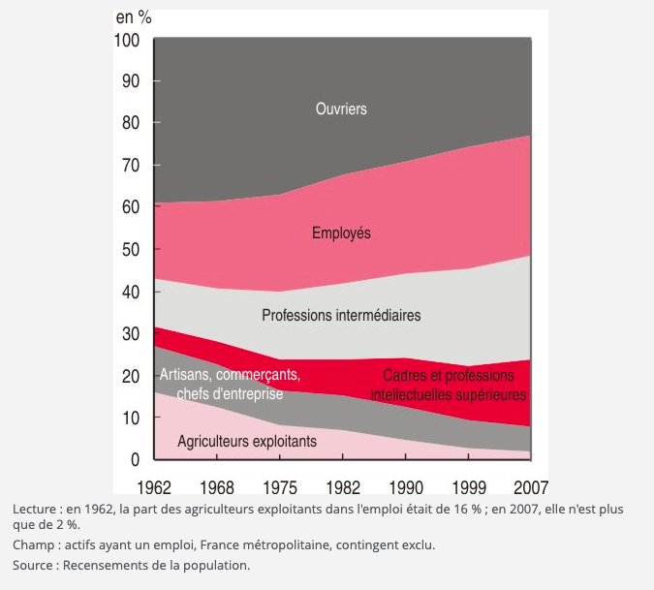
I. Les analyses de la stratification sociale dans la tradition sociologique (XIXe-XXe siècle)
B. La classification sociale et les mutations de la structure sociale au second XXème siècle (1945-1990)
b. Les transformations de la structure socioprofessionnelle et leurs effets sur les CSP des années 1950 aux années 1990
Document 16 – Répartition de l’emploi par CSP de 1962 à 2007
Notes:
30

Slide 31
I. Les analyses de la stratification sociale dans la tradition sociologique (XIXe-XXe siècle)
B. La classification sociale et les mutations de la structure sociale au second XXème siècle (1945-1990)
b. Les transformations de la structure socioprofessionnelle et leurs effets sur les CSP des années 1950 aux années 1990
Gérard Noiriel, Les Ouvriers dans la société française, 1986
O. Schwartz; Le Monde privé des ouvriers, 1990
Document 17
1. Parmi les évolutions décrites par O. Schwartz, lesquelles peuvent être associées à une dégradation collective des conditions de vie ouvrière ?
2. Lesquelles peuvent plutôt faire penser à une dislocation de l’identité collective des ouvriers ?
Notes:
31

Slide 32
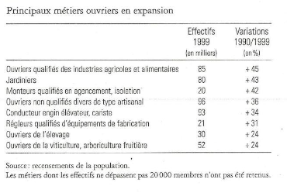
I. Les analyses de la stratification sociale dans la tradition sociologique (XIXe-XXe siècle)
B. La classification sociale et les mutations de la structure sociale au second XXème siècle (1945-1990)
b. Les transformations de la structure socioprofessionnelle et leurs effets sur les CSP des années 1950 aux années 1990
Document 18
Source : E. Maurin, L’égalité des possibles, 2002
Notes:
32

Slide 33
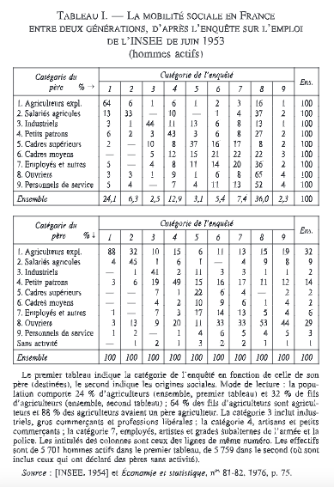
I. Les analyses de la stratification sociale dans la tradition sociologique (XIXe-XXe siècle)
C. D’une société plus fluide à une société sans classe ?
1. La mobilité sociale et les promesses d’une société plus « fluide »
R. Aron, La lutte des classes, 1964
a. Les enquêtes FQP et les tables de mobilité
Notes:
33

Slide 34
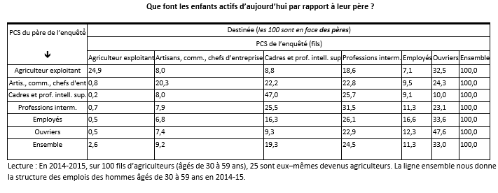
I. Les analyses de la stratification sociale dans la tradition sociologique (XIXe-XXe siècle)
C. D’une société plus fluide à une société sans classe ?
Document 19 – La table de destinée (France 2014-2015, Enquête FQP, INSEE)
Notes:
34

Slide 35
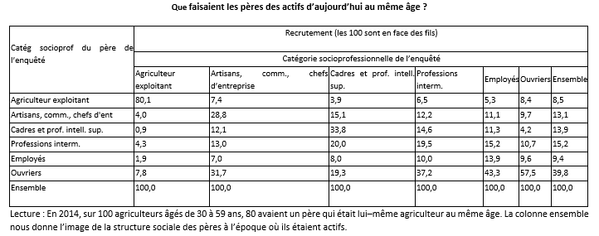
I. Les analyses de la stratification sociale dans la tradition sociologique (XIXe-XXe siècle)
C. D’une société plus fluide à une société sans classe ?
Document 20 – La table de recrutement (France 2014-2015, Enquête FQP, INSEE)
Notes:
35

Slide 36
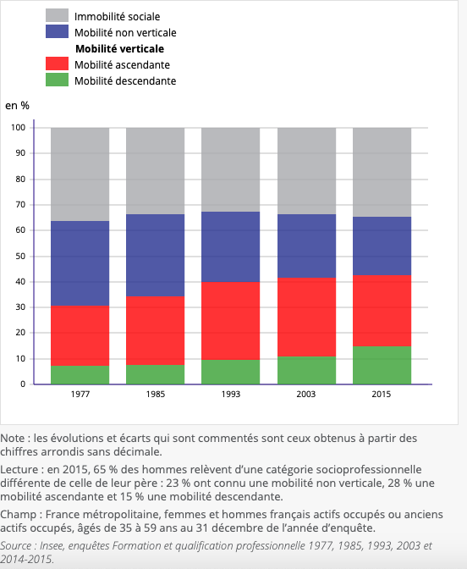
I. Les analyses de la stratification sociale dans la tradition sociologique (XIXe-XXe siècle)
C. D’une société plus fluide à une société sans classe ?
b. La hausse de la mobilité observée des années 1950 à 1990 : effet structurel ou hausse de la fluidité sociale ?
Document 21 – Décomposition de la mobilité sociale observée entre 1977 et 2015, pour les hommes comparés à leur père
Notes:
36

Slide 37
I. Les analyses de la stratification sociale dans la tradition sociologique (XIXe-XXe siècle)
C. D’une société plus fluide à une société sans classe ?
b. La hausse de la mobilité observée des années 1950 à 1990 : effet structurel ou hausse de la fluidité sociale ?
Louis André Vallet, « 40 années de mobilité sociale en France », Revue Française de Sociologie, 1999
Notes:
37

Slide 38
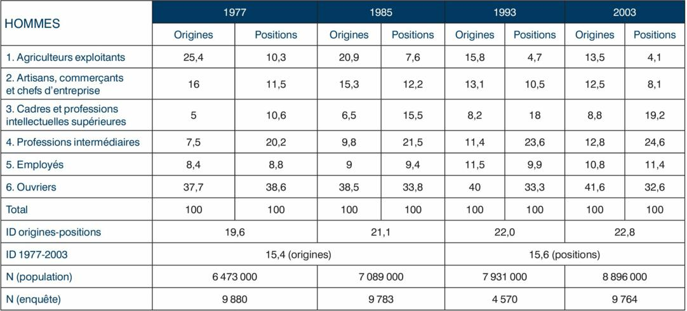
I. Les analyses de la stratification sociale dans la tradition sociologique (XIXe-XXe siècle)
C. D’une société plus fluide à une société sans classe ?
Document 22
Champ : hommes et femmes français âgés de 35 à 59 ans, actifs occupés ou anciens actifs occupés à la date d’enquête.
Source : Insee, enquêtes « Formation et qualification professionnelle » de 1977, 1985, 1993 et 2003.
Notes:
38

Slide 39
I. Les analyses de la stratification sociale dans la tradition sociologique (XIXe-XXe siècle)
C. D’une société plus fluide à une société sans classe ?
Document 23 – La société fictive de Louis-André Vallet
Camille Peugny, Le Destin au berceau, 2013
Notes:
39

Slide 40
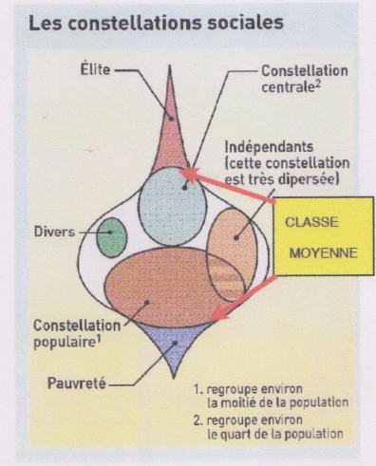
I. Les analyses de la stratification sociale dans la tradition sociologique (XIXe-XXe siècle)
C. D’une société plus fluide à une société sans classe ?
2. La « seconde révolution française » et la « moyennisation de la société »
Henri Mendras, La Seconde révolution française (1965-1984), 1988
Document 24 – La toupie d’Henri Mendras
Notes:
40

Slide 41
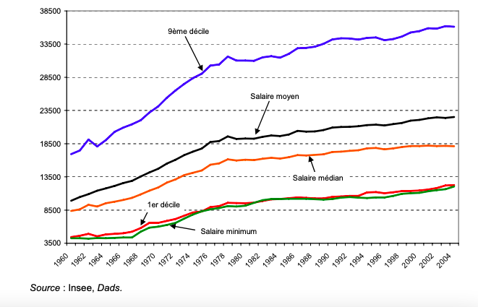
I. Les analyses de la stratification sociale dans la tradition sociologique (XIXe-XXe siècle)
C. D’une société plus fluide à une société sans classe ?
Document 25 – Salaires annuels nets en € de 2005 (entreprises, salariés à temps plein)
Source : G. Cornilleau, « Inégalités de salaires et de revenus », OFCE, 2012
Notes:
41

Slide 42
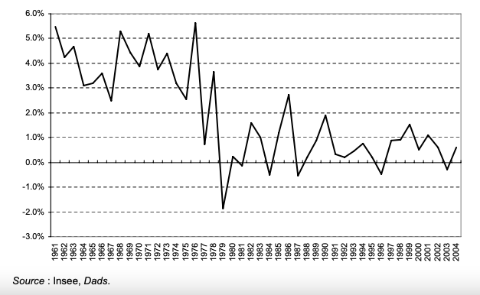
I. Les analyses de la stratification sociale dans la tradition sociologique (XIXe-XXe siècle)
C. D’une société plus fluide à une société sans classe ?
Document 26 – Taux de croissance annuel du pouvoir d’achat du salaire net annuel moyen
Source : G. Cornilleau, « Inégalités de salaires et de revenus », OFCE, 2012
Notes:
42

Slide 43
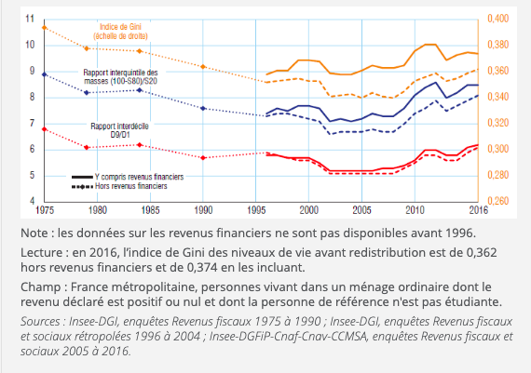
I. Les analyses de la stratification sociale dans la tradition sociologique (XIXe-XXe siècle)
C. D’une société plus fluide à une société sans classe ?
Document 27 – Evolution des inégalités de niveaux de vie avant redistribution de 1975 à 2016
Notes:
43

Slide 44
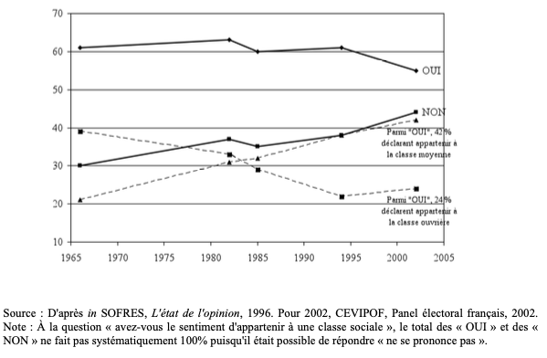
I. Les analyses de la stratification sociale dans la tradition sociologique (XIXe-XXe siècle)
C. D’une société plus fluide à une société sans classe ?
Document 28 – Sentiment d’appartenance de classe de 1965 à 2005
Notes:
44

Slide 45
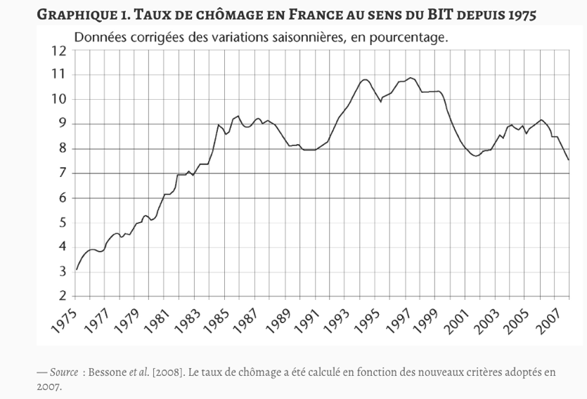
II. La notion de « classe sociale » à l’épreuve des mutations contemporaines de la société française
Document 29 – Taux de chômage en France au sens du BIT depuis 1975
Notes:
45

Slide 46
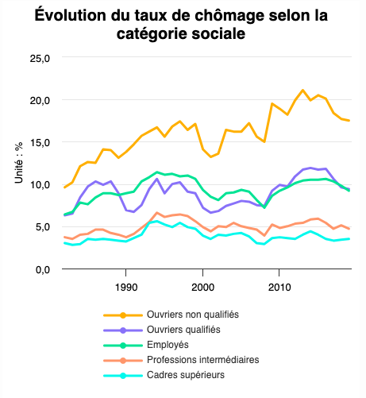
II. La notion de « classe sociale » à l’épreuve des mutations contemporaines de la société française
Document 30 – Evolution du taux de chômage selon la catégorie sociale
Source : Observatoire des inégalités et INSEE
Notes:
46

Slide 47
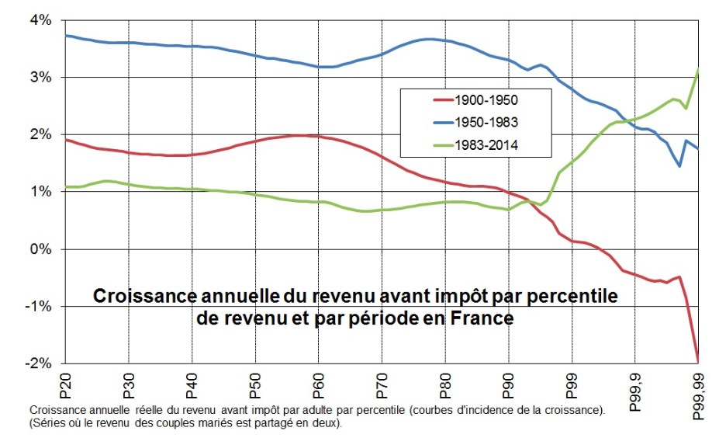
II. La notion de « classe sociale » à l’épreuve des mutations contemporaines de la société française
Document 31
Source : T. Piketty et al., « Inégalités de revenu en France, 1900 – 2014 », Banque de France
Notes:
47

Slide 48
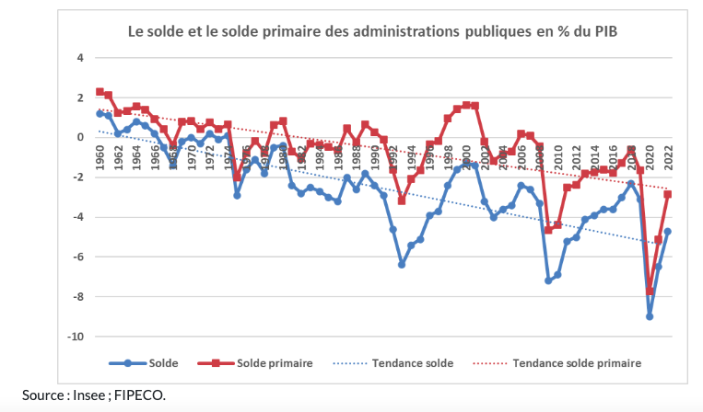
II. La notion de « classe sociale » à l’épreuve des mutations contemporaines de la société française
L’effritement de la société salariale : une individualisation des inégalités sociales ?
Pierre Rosanvallon, La crise de l’Etat-Providence, 1981
R. Castel, Les Métamorphoses de la question sociale, 1995
Notes:
48

Slide 49
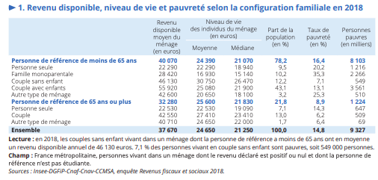
II. La notion de « classe sociale » à l’épreuve des mutations contemporaines de la société française
L’effritement de la société salariale : une individualisation des inégalités sociales ?
L’individualisation de la précarité au travail et la prise en compte des situations familiales
Éric Maurin, L’égalité des possibles, 2002
Document 32
Notes:
49

Slide 50
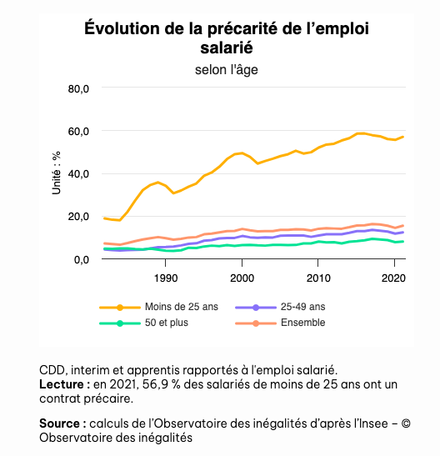
II. La notion de « classe sociale » à l’épreuve des mutations contemporaines de la société française
L’effritement de la société salariale : une individualisation des inégalités sociales ?
2. Les effets d’âge et les effets de génération sur le marché du travail
Document 33
Notes:
50

Slide 51
II. La notion de « classe sociale » à l’épreuve des mutations contemporaines de la société française
L’effritement de la société salariale : une individualisation des inégalités sociales ?
2. Les effets d’âge et les effets de génération sur le marché du travail
O. Galland, Sociologie de la jeunesse, 2009
Louis Chauvel
Camille Peugny, Le Déclassement, 2009
Notes:
51

Slide 52
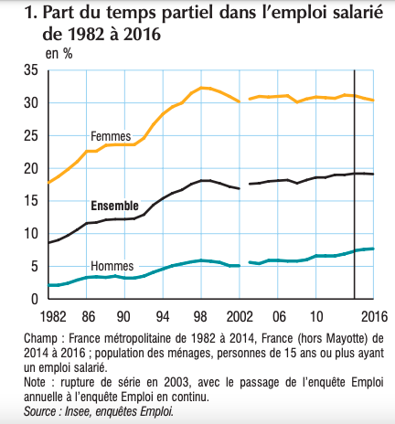
II. La notion de « classe sociale » à l’épreuve des mutations contemporaines de la société française
L’effritement de la société salariale : une individualisation des inégalités sociales ?
3. Inégalités de genre et conditions d’emploi
Le temps partiel féminin et l’inactivité : des contraintes supplémentaires liée au genre
Document 34
Notes:
52

Slide 53
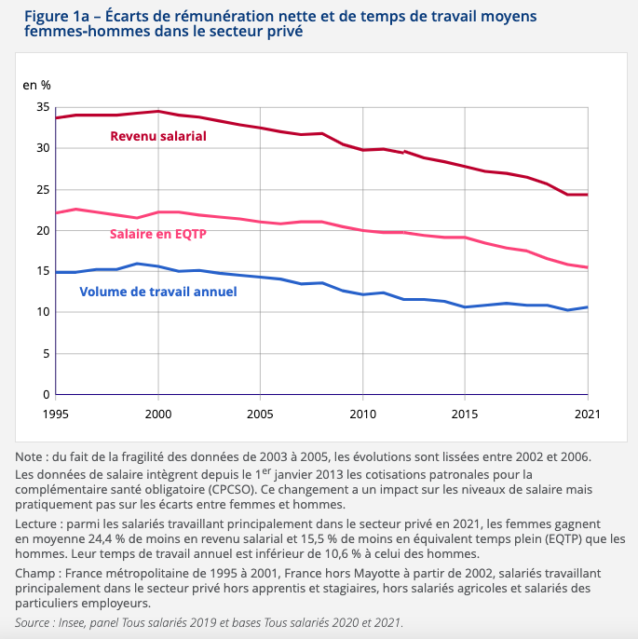
II. La notion de « classe sociale » à l’épreuve des mutations contemporaines de la société française
L’effritement de la société salariale : une individualisation des inégalités sociales ?
b. Au-delà du statut d’emploi, les femmes : une vie professionnelle moins reconnue
Cécile Guillaume et Sophie Pochic, « La fabrication organisationnelle des dirigeants », Travail, Genre et Société, 2007
Document 35
Notes:
53

Slide 54
II. La notion de « classe sociale » à l’épreuve des mutations contemporaines de la société française
L’effritement de la société salariale : une individualisation des inégalités sociales ?
4. Inégalités et discriminations ethno-raciales
Didier Fassin, intitulé « L’Invention française de la discrimination », 2002
D. Fassin et E. Fassin (dir.), De la question sociale à la question raciale ?, 2006
Notes:
54

Slide 55
II. La notion de « classe sociale » à l’épreuve des mutations contemporaines de la société française
L’effritement de la société salariale : une individualisation des inégalités sociales ?
Crise économique, déclassement et montée des antagonismes liés à la race en France
Stéphane Beaud et Michel Pialoux, Violences urbaines, violence sociale, 2003
A. Sayad, « Une famille déplacée », La Misère du monde, 1993
Eric Maurin, Le Ghetto français, 2004
Notes:
55

Slide 56
II. La notion de « classe sociale » à l’épreuve des mutations contemporaines de la société française
L’effritement de la société salariale : une individualisation des inégalités sociales ?
b. Les inégalités liées à la nationalité, au lieu de naissance ou à la couleur de peau
c. La notion de « ghetto » : une articulation entre inégalités raciales, sociales et spatiales
Loïc Wacquant, Parias urbains, 2002
Notes:
56

Slide 57
II. La notion de « classe sociale » à l’épreuve des mutations contemporaines de la société française
B. Les analyses en termes de classes sociales gardent cependant une pertinence
Louis Chauvel, « Le Retour des classes sociales », Revue de l’OFCE, 2001
Les PCS : un instrument toujours efficace de description de la stratification sociale
Laurence Coutrot, « Les catégories socioprofessionnelles : changement de condition, permanence des conditions », 2002
Notes:
57

Slide 58
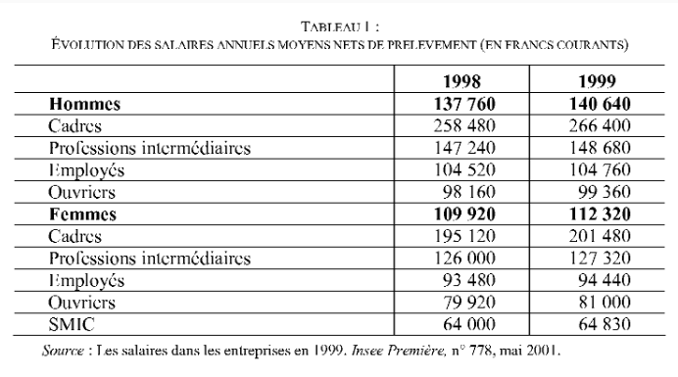
II. La notion de « classe sociale » à l’épreuve des mutations contemporaines de la société française
B. Les analyses en termes de classes sociales gardent cependant une pertinence
Document 36
Notes:
58

Slide 59
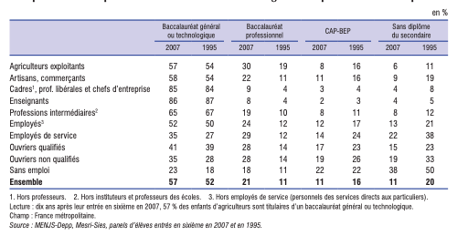
II. La notion de « classe sociale » à l’épreuve des mutations contemporaines de la société française
B. Les analyses en termes de classes sociales gardent cependant une pertinence
Document 37 – Inégalités scolaires selon les PCS
Notes:
59

Slide 60
II. La notion de « classe sociale » à l’épreuve des mutations contemporaines de la société française
B. Les analyses en termes de classes sociales gardent cependant une pertinence
Bihr et Pfefferkorn, Le Système des inégalités, 2021
Thomas Amossé
Notes:
60

Slide 61
II. La notion de « classe sociale » à l’épreuve des mutations contemporaines de la société française
B. Les analyses en termes de classes sociales gardent cependant une pertinence
2. Les analyses relationnelles des classes sociales : une permanence des antagonismes entre « dominants » et « dominés »
Olivier Schwartz, Le Monde privé des ouvriers, 1990
Le « capital culturel » comme rapport de pouvoir : des classes populaires définies par le manque
P. Bourdieu, La Distinction, 1979
R. Peterson, « Understanding audience segmentation : From elite and mass to omnivore and univore », Poetics, 1992
P. Coulangeon, Le Goût de l’altérité, 2021
Notes:
61

Slide 62
II. La notion de « classe sociale » à l’épreuve des mutations contemporaines de la société française
B. Les analyses en termes de classes sociales gardent cependant une pertinence
b. La permanence d’une « culture populaire » ?
Richard Hoggart, La Culture du pauvre, 1957
Nicolas Renahy, Les Gars du coin, 2005
Notes:
62

Slide 63
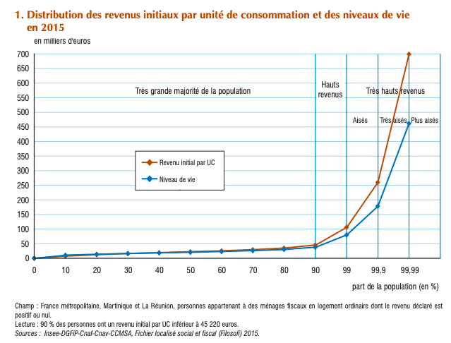
II. La notion de « classe sociale » à l’épreuve des mutations contemporaines de la société française
B. Les analyses en termes de classes sociales gardent cependant une pertinence
3. Les classes supérieures : un idéal-type des classes sociales ?
Une domination économique par les revenus et les patrimoines
T. Piketty, Le Capital au XXIème siècle, 2013
Document 38
Notes:
63

Slide 64
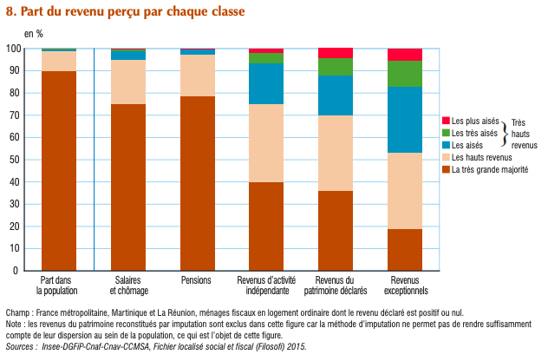
II. La notion de « classe sociale » à l’épreuve des mutations contemporaines de la société française
B. Les analyses en termes de classes sociales gardent cependant une pertinence
3. Les classes supérieures : un idéal-type des classes sociales ?
Une domination économique par les revenus et les patrimoines
Document 39
Notes:
64

Slide 65
II. La notion de « classe sociale » à l’épreuve des mutations contemporaines de la société française
B. Les analyses en termes de classes sociales gardent cependant une pertinence
b. Une classe « collectiviste » et mobilisée
Monique Pinçon-Charlot et Michel Pinçon, Sociologie de la bourgeoisie, 2016
Alizée Delpierre, Servir les riches, 2022
c. La dimension internationale des classes dominantes
A-C Wagner, La Mondialisation des classes sociales, 2020
Notes:
65

Slide 66
Conclusion – Articuler les analyses standards de la stratification sociale avec la pluralité des rapports sociaux
A. Desrosières, La Politique des grands nombres, 1993
Yaëlle Amsellem-Mainguy, Les Filles du coin, 2021
Nicolas Renahy, Les Gars du coin, 2005
Notes:
66

